Slide 1
oracle的安装和卸载
讲师：刘志鹏

Slide 2
安装oracle 10g 硬件需求(B)
硬件项目 | 需求说明
物理内存 | 最少1024 MB
虚拟内存 | 物理内存的两倍
硬盘空间 | 1.5GB~3.5GB 具体由选择安装的组件决定
显示适配器 | 256色
处理器 | 主频最少550MHZ，windows vista最少800MHZ

Slide 3
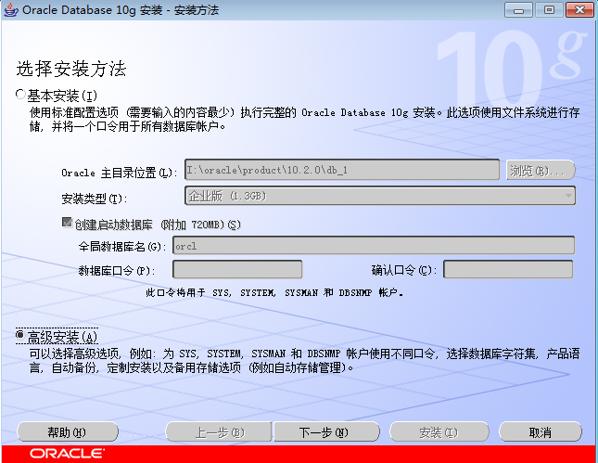
选择安装界面(B)
选择“高级安装”，然后“下一步”。

Slide 4
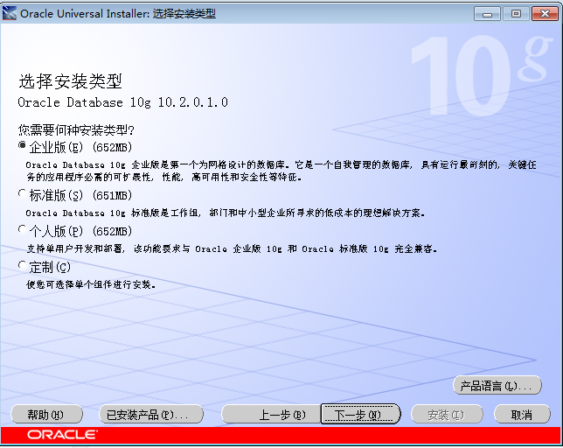
选择安装类型界面(B)
选择“企业版”，然后“下一步”。

Slide 5
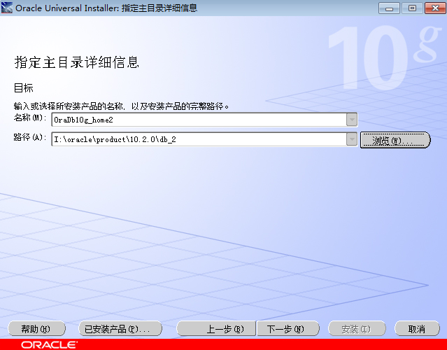
指定主目录详细信息界面(B)
指定主目录详细信息,选择“下一步”。

Slide 6
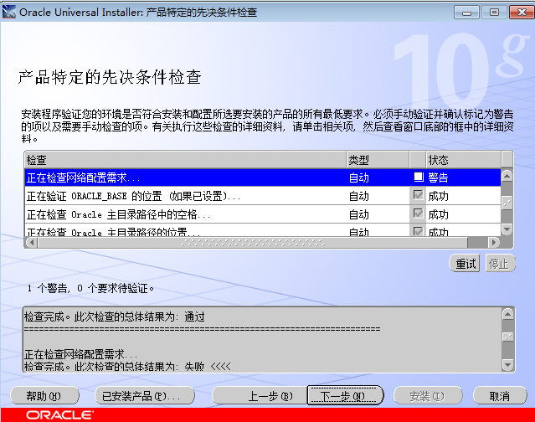
先决条件检查界面(B)
验证通过，警告可忽略或者打勾，然后“下一步”。

Slide 7
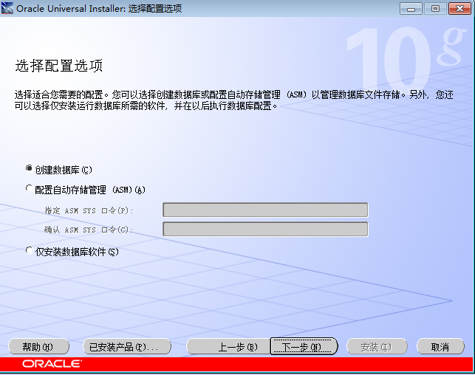
选择配置选项界面(B)
选择“创建数据库”，然后“下一步”。

Slide 8
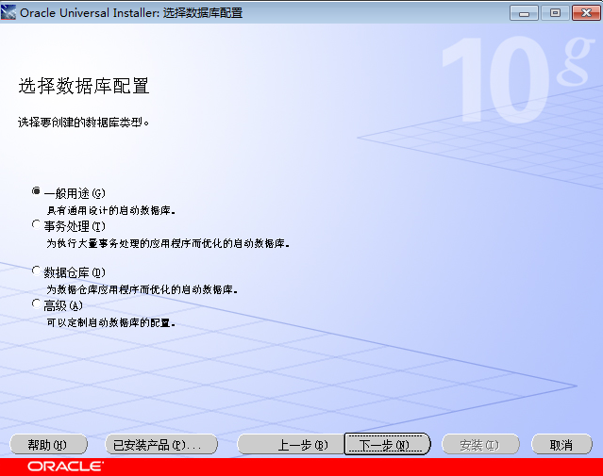
选择数据库配置界面(B)
选择“一般用途”，然后“下一步”。

Slide 9
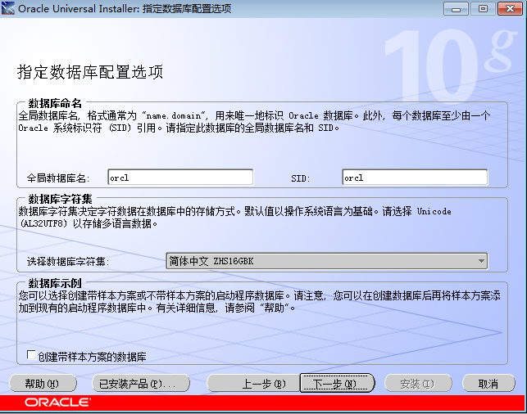
指定数据库配置选项界面(B)
一般使用默认全局数据库名“orcl”和字符集，然后“下一步”。

Slide 10
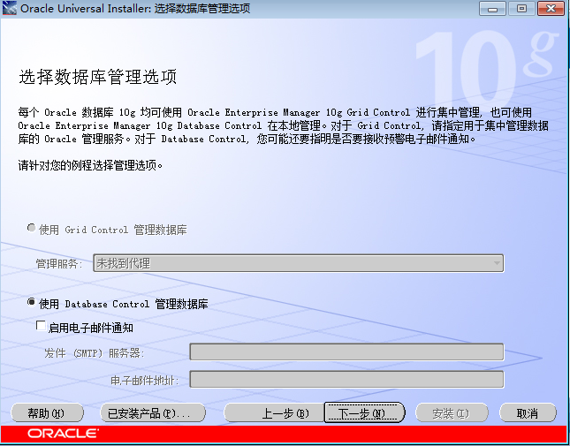
指定数据库管理选项界面(B)
选择“使用 Database Control 管理数据库”，然后“下一步”。

Slide 11
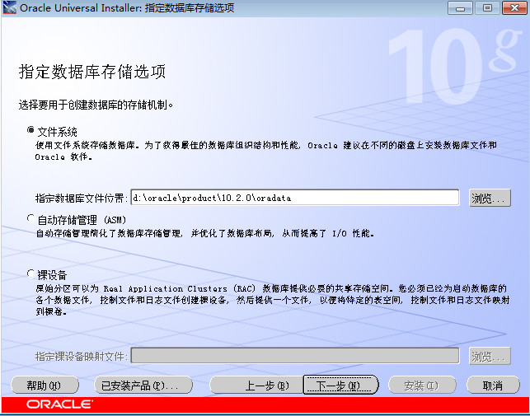
指定数据库存储选项界面(B)
选择“文件系统”，指定文件位置，然后“下一步”。

Slide 12
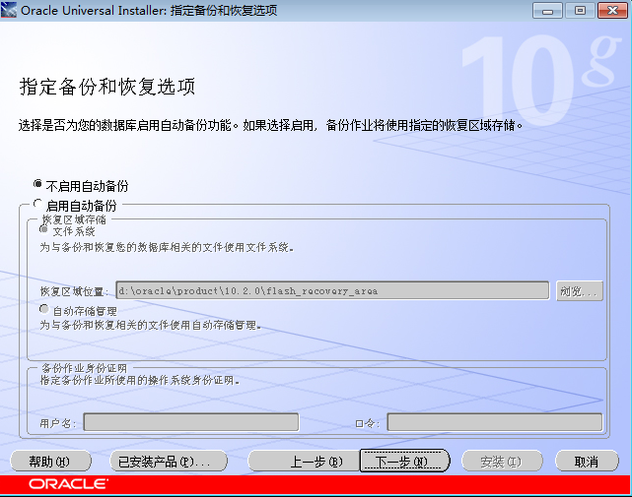
指定恢复选项界面(B)
选择“不启动自动备份”，然后“下一步”。

Slide 13
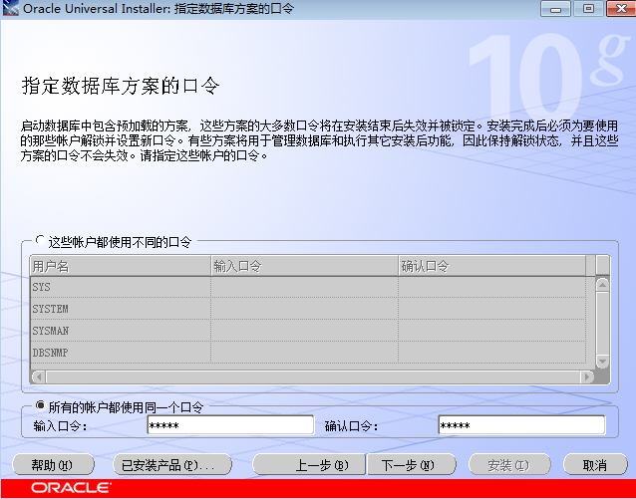
指定方案口令界面(B)
为了方便省事，此处选择了“对所有账户使用相同口令”，然后“下一步”。

Slide 14
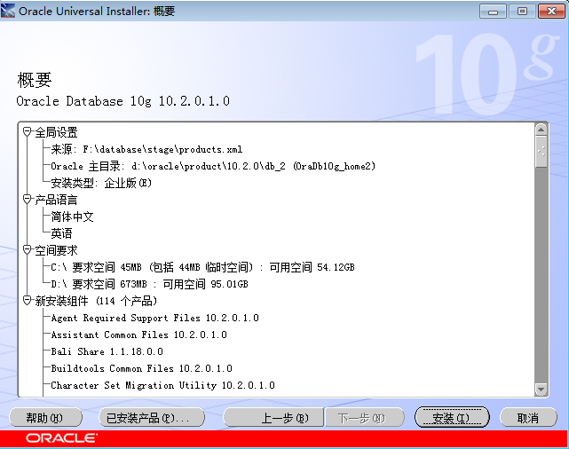
概要界面(B)
直接“安装”。

Slide 15
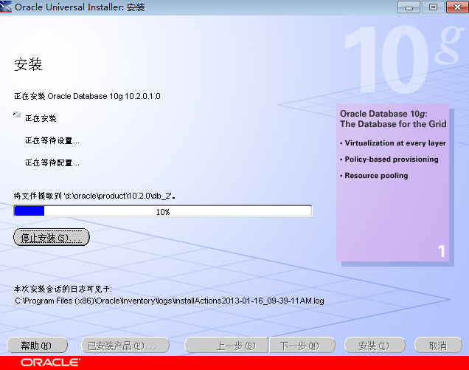
安装产品界面(B)
等待安装成功。

Slide 16
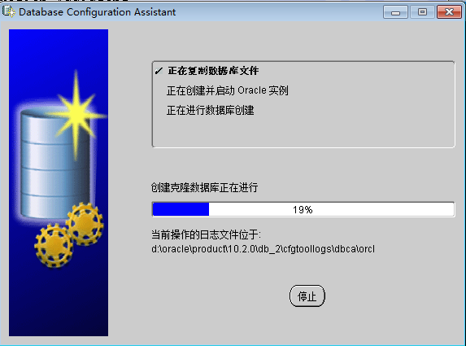
复制数据库文件界面(B)
等待即可，无需操作

Slide 17
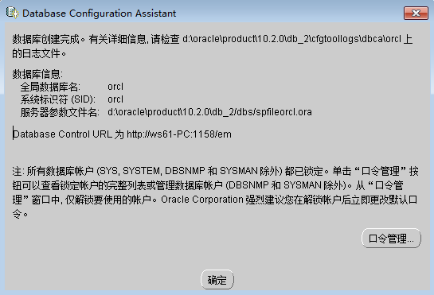
口令管理页面(B)
点击“口令管理”，以释放scott用户

Slide 18
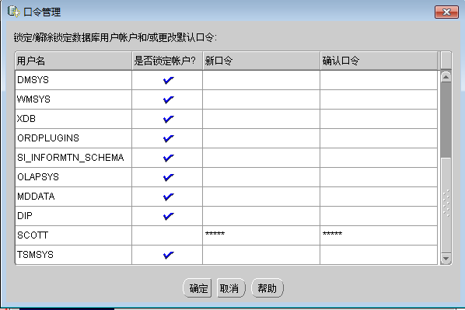
口令管理界面(B)
找到“scott” 用户 把锁定账户的勾 去掉 ，然后设施密码 ，一般写 tiger，然后点击“确定”。

Slide 19
口令管理页面(B)
回到此页面，点击“确定”。

Slide 20
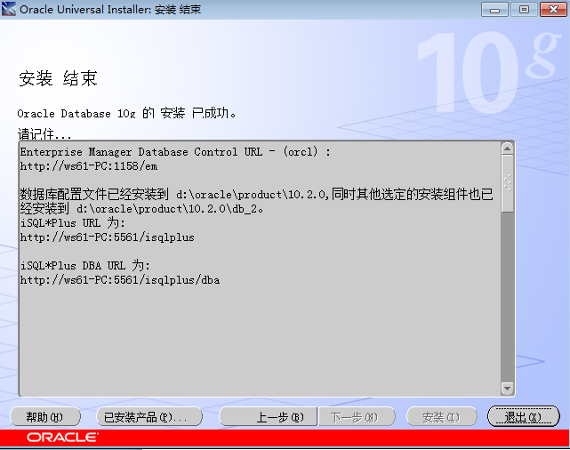
安装结束界面(B)
安装完成后 ，留意框内提示的登陆url的信息。

Slide 21
完全卸载Oracle 10g (C)
按照以下步骤完全卸载 Oracle10g：
(1) 在“服务”窗口中停止所有Oracle 服务
(2) 开始菜单 依次选择 程序/“orale-OraDb10g_home1”/“Oracle Installation products”/“universal Installer” 打开窗口 选择“卸载产品” 选择要删除的产品，确认删除
(3)运行regedit，依次选择：
HKEY_LOCAL_MACHINE\SOFTWARE\ORACLE，按del键删除这个入口。
HKEY_LOCAL_MACHINE\SYSTEM\CurrentControlSet\Services，删除以Oracle或OraWeb为前缀的键。
HKEY_LOCAL_MACHINE\SYSTEM\CurrentControlSet\Services\Eventlog\Application， 删除所有Oracle入口
HKEY_LOCAL_MACHINE\SOFTWARE\ODBC\ODBCINST.INI注册表键，删除了Microsoft ODBC FOR ORACLE注册表键以外的所有有Oracle字样的键值。
HKEY_CLASSES_ROOT 目录下所有以ora、Orac le、orc l或EnumOra为前缀的键。
HKEY_CURRENT_USER\Software\Microsoft\Windows\CurrentVersion\Explorer\Menum
Order\Start Menu\Programs， 删除此键下所有以oracle为首的键。
注意：有些注册表项可能在卸载的时候已自动删除

Slide 22
完全卸载Oracle 10g (C)
(4)删除环境变量。
删除环境变量CLASSPATH，PATH中含有Oracle字样的值。
(5)最后在文件系统内删除ORACLE相关的文件及目录：
删除系统盘符：\Progrm Files\Oracle目录；删除ORACLE_BASE

